Slide 1



TRƯỜNG TIỂU HỌC HÒA NGHĨA
NHIỆT LIỆT CHÀO MỪNG
CÁC THẦY, CÔ GIÁO VỀ DỰ GIỜ LỚP 2A
GV: Nguyễn Thị Mai Lan

Slide 2
CHỦ ĐỀ 1
ÔN TẬP VÀ BỔ SUNG
BÀI 3
CÁC THÀNH PHẦN CỦA
PHÉP CỘNG, PHÉP TRỪ

Slide 3


Slide 4
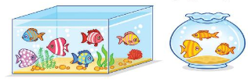

Số hạng, tổng
Có tất cả bao nhiêu con cá?
?
6
?
3
6 + 3 = 9
?
Có tất cả 9 con cá.

Slide 5
6
+
3
=
9
Số hạng
Số hạng
Tổng
6 + 3 cũng gọi là tổng.

Slide 6
60
+
5
=
?
65
Số hạng
?
?
Số hạng
?
Tổng
….. cũng gọi là tổng
60 + 5 cũng gọi là tổng.

Slide 7


Slide 8

1
Số?
Số hạng | 7 | 14 | 20 | 62
Số hạng | 3 | 5 | 30 | 37
Tổng | 10 | ? | ? | ?
19
50
99

Slide 9
2
Đặt tính rồi tính tổng, biết các số hạng là:
a) 42 và 35
b) 60 và 17
42
60
M:
+
+
42
35
17
+
7
7
7
7
35
c) 81 và 16
d) 24 và 52
7
7
81
24
+
+
16
52
9
7
7
6

Slide 10
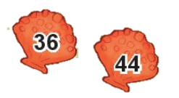
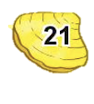
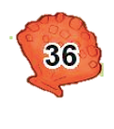


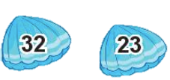

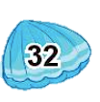

3
Từ các số hạng và tổng,em hãy lập các phép cộng thích hợp.
Số hạng
Số hạng
Tổng
+
=
+
=

Slide 11
Củng cố
Notes:
GV linh động nội dung củng cố

Slide 12
Trong phép cộng 15 + 10,
số 15 được gọi là:
Số hạng
A
Hạng
B
Tổng
C

Slide 13
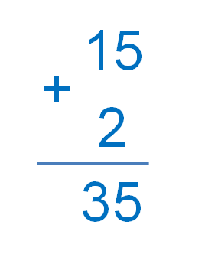
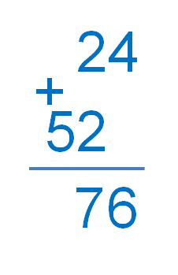
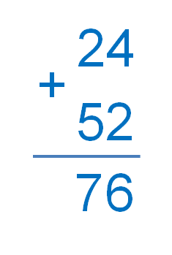
Đâu là cách
đặt tính đúng?
A
B
C

